Slide 1
Vzdělávání a trh práce.
Vzdělávání jako veřejně poskytovaný statek.
6. 3. 2014

Slide 2
Vzdělávání a trh práce
přínosy jednotlivce ze vzdělávání: vyšší očekávané příjmy, nižší riziko ztráty zaměstnání a lepší prac. místo
pozice na trhu práce - primární a sekundární trh
lidé s nižší kvalifikací více ohroženi dlouhodobou nezaměstnaností
  společ. důsledky: nevyužití LK, nižší výnos na daních, vyšší sociální dávky, zhoršení zdraví, kriminality…
  indiv. důsledky: snížení životní úrovně, změnu vnímání času, ztrátu statusu, zhoršení rodinných vztahů, zdraví...
specifická míra nezaměstnanosti – jeden z hl. ukazatelů TP

Slide 3
(Ne)zaměstnanost a dosažené vzdělání
Obr. Nezaměstnanost podle dosaženého vzdělání za 3. čtvrtletí 2013 (v %)
Vzdělání | Celkem | Muži | Ženy
Základní a bez vzdělání | 23,9 | 24,9 | 22,9
Střední bez maturity | 8,0 | 6,0 | 11,8
Střední s maturitou | 5,7 | 4,7 | 6,6
Vyšší a vysokoškolské | 3,2 | 2,8 | 3,6
Obecná míra nezaměstnanosti | 6,9 | 5,8 | 8,4
Zdroj: http://vdb.czso.cz/vdbvo/tabparam.jsp?voa=tabulka&cislotab=200513+-+V%C5%A0PS+a&&kapitola_id=15

Slide 4
Ohodnocení zaměstnanců dle dosaženého vzdělání
Obr. Výše hrubé měsíční mzdy podle vzdělání
VZDĚLÁNÍ ZAMĚSTNANCE | Průměrná mzda | Mzdy v důležitých kvantilech
 |  | P5 | P10 | P25 | P50 | P75 | P90 | P95
 |  | 5. percentil | 1. decil | 1. kvartil | Medián | 3. kvartil | 9. decil | 95. percentil
Základní a nedokončené | 16 909 | 8 988 | 9 955 | 12 047 | 15 658 | 20 343 | 25 353 | 29 017
Střední bez maturity | 19 949 | 9 745 | 10 922 | 14 189 | 18 789 | 24 033 | 29 900 | 34 136
Střední s maturitou | 25 941 | 10 942 | 13 286 | 17 918 | 23 311 | 30 081 | 39 249 | 47 600
Vyšší odborné a bakalářské | 30 517 | 13 139 | 16 408 | 21 135 | 26 523 | 34 293 | 45 174 | 57 876
Vysokoškolské | 43 410 | 15 812 | 20 373 | 25 420 | 32 912 | 47 896 | 72 482 | 98 245
Zdroj: http://www.czso.cz/csu/2013edicniplan.nsf/p/3109-13

Slide 5
Vzdělání a složitost práce
Obr. Distribuce mezd podle klasifikace zaměstnání (dle CZ-ISCO), 2012 (v Kč)
Klasifikace zaměstnání | Průměrná mzda | 1. decil | 1. kvartil | medián | 3. kvartil | 9. decil
Zaměstnanci v ozbrojených silách | 25290 | 15286 | 18160 | 23644 | 29159 | 37207
Řídící pracovníci | 58343 | 19410 | 28293 | 40395 | 62820 | 108118
Specialisté | 36592 | 20968 | 24343 | 29479 | 41535 | 59725
Techničtí a odborní pracovníci | 28780 | 16017 | 20729 | 25933 | 33174 | 43211
Úředníci | 22578 | 12768 | 16757 | 20967 | 26527 | 33400
Pracovníci ve službách a prodeji | 16445 | 9685 | 11295 | 14617 | 18968 | 25507
Kvalifikovaní pracovníci v zemědělství, lesnictví a rybářství | 18812 | 12979 | 14994 | 18034 | 21759 | 25449
Řemeslníci a opraváři | 21730 | 12559 | 16245 | 20743 | 25980 | 31877
Obsluha strojů a zařízení, montéři | 21112 | 12602 | 16142 | 20417 | 24977 | 30312
Pomocní a nekvalifikovaní pracovníci | 14627 | 9067 | 10880 | 13334 | 17366 | 21760
Zdroj: http://vdb.czso.cz/vdbvo/tabparam.jsp?voa=tabulka&cislotab=PRA0021UU&&kapitola_id=15

Slide 6
Vzdělávací politika a politika zaměstnanosti
Podmínky efektivního využití LK (opak.):
  flexibilní trh práce
  flexibilní školství
  celoživotní vzdělávání
úzká propojenost obou politik
(ne)flexibilita školství
  míra nezaměstnanosti absolventů škol
  délka hledání prvního zaměstnání
  podíl absolventů na rekvalif. kurzech
  profese absolventa neodpovídající jeho vzdělání

Slide 7
Jak vzdělávání ovlivňuje pozici na pracovním trhu? (OECD, Indicator A5)
Hlavní zjištění Education at a Glance 2013
  Lidé s terciárním vzděláním (=VŠ/VOŠ): vyšší míra zaměstnanosti + vyšší pravděpodobnost zaměstnání na plný úvazek („FT“)
  Míra nezaměstnanosti téměř 3 krát vyšší v případě jedinců bez vyššího sekundárního vzdělání (=SŠ; prům. OECD 13 %) v porovnání s VŠ/VOŠ (5 %)
  Jedinci s ukončeným SŠ vzděláním větší šance na zaměstnání než jedinci bez
  Nejmenší rozdíly M/Ž v případě VŠ/VOŠ (nejvyšší u jedinců bez SŠ)
  Pravděpodobnost zaměstnání na FT roste s úrovní vzdělání (méně než SŠ - 64 %, SŠ - 71 %, VŠ/VOŠ - 75 %)
  U žen nižší pravděpodobnost FT (60 %) než u mužů (80 %), roste ale s úrovní vzdělání
  Jedinci s odborným SŠ vzděláním vyšší pravděpodobnost zaměstnání (76 %) než jedinci se všeobecným SŠ vzděláním (70 %)

Slide 8
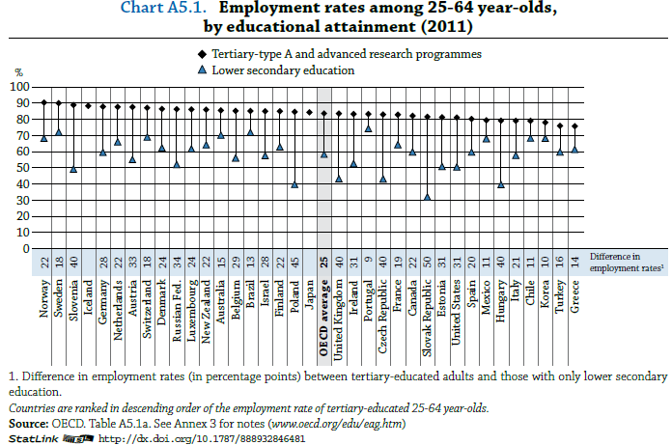

Slide 9
Jaké mzdové výhody přináší vzdělávání? OECD Indicator A6
Hlavní zjištění Education at a Glance 2013
  Ve všech OECD zemích pro mzdy dospělých platí:
  VŠ/VOŠ > SŠ/nástavba > ZŠ
  Rozdíly v příjmech mladších a starších zaměstnanců rostou s vyšším vzděláním
  Ve všech stupních vzdělávání rozdíly v příjmech M/Ž, nejvíce ve VŠ/VOŠ
  Ve většině zemí více než ½ studentů (15-24 let) příjmy ze zaměstnání
  67 % studentů (25-29 let) příjmy ze zaměstnání
  Lidé s nižším než SŠ vzděláním čelí během života velkým mzdovým znevýhodněním

Slide 10
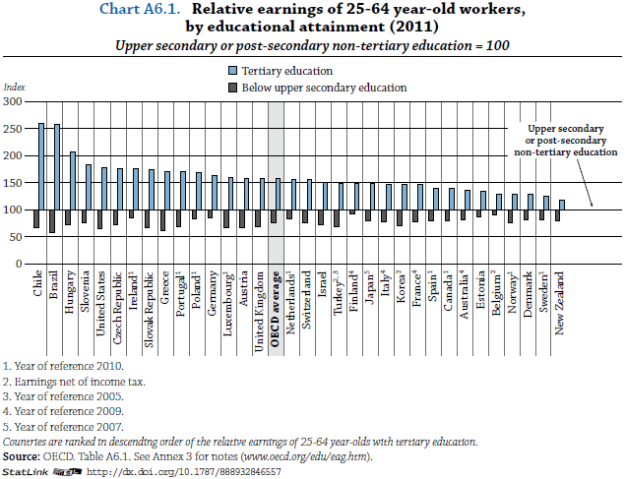

Slide 11
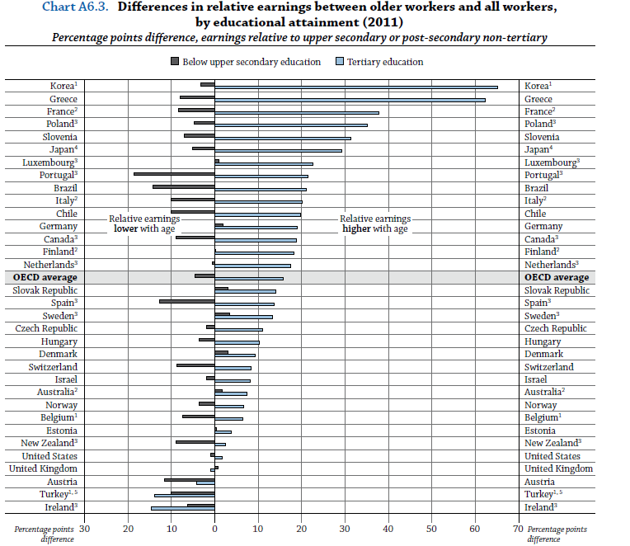

Slide 12
Vzdělávání jako veřejně poskytovaný statek
Veřejné statky (opáčko z mikra a VEEK ☺ )
PGs jako jeden z případů selhávání trhu …-> vláda by měla vytvořit optimální podmínky pro produkci a zabezpečování PGs
institucionální kritérium dělení statků - Jak jsou produkovány a financovány?
  statky tržní a netržní / polotržní
ekonomické kritérium – podle charakteru spotřeby
  statky veřejné – smíšené – soukromé
Čisté veřejné statky (PPGs)
  nerivalita & nevylučitelnost
  + nedělitelnost

Slide 13
Vzdělávání jako veřejně poskytovaný statek
Veřejné vs. veřejně poskytované statky –způsob alokace vs. objektivní vlastnosti statku
veřejně poskytované statky – nenulové MC spojené se zvýšeným počtem spotřebitelů
vzdělávání nemá podstatu PPG (snadnost vyloučení + MC poskytování ≠ 0)
základní vzdělávání = „statek pod ochranou“ (=PPG)
VŠ vzdělávání – vyloučení možné (na základě úrovně znalostí)
→ Proč by vzdělávání mělo být financováno a poskytováno veřejně?

Slide 14
Proč nelze zavést čistý trh ve vzdělávání?
nedokonalost kapitálového trhu
asymetrické informace
externality
možnost vzniku monopolu
+ právo na vzdělání (LZPS)

Slide 15
Efektivnost poskytování vzdělávání vs. rovnost při jeho poskytování
efektivnost - snaha určit optimální množství vzdělávání -> maximalizace společ. užitku
  potřeba specifikovat C&B vzdělávání
rovnost (spravedlivost) – LZPS, čl. 33: “
  Každý má právo na vzdělání. Školní docházka je povinná po dobu, kterou stanoví zákon.
  Občané mají právo na bezplatné vzdělání v základních a středních školách, podle schopností občana a možností společnosti též na vysokých školách.
  Zřizovat jiné školy než státní a vyučovat na nich lze jen za podmínek stanovených zákonem; na takových školách se může vzdělání poskytovat za úplatu.
  Zákon stanoví, za jakých podmínek mají občané při studiu právo na pomoc státu.“
…LZPS definuje vzdělávání jako PG – nutnost zpřístupnit všem občanům bez ohledu na soc. problémy

Slide 16
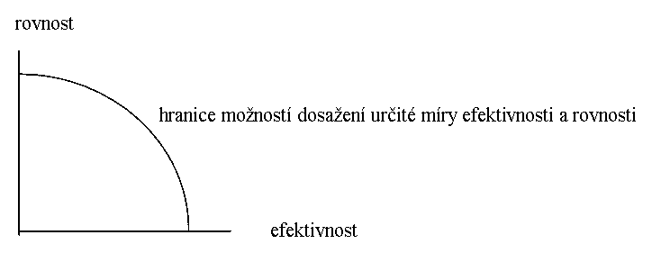
Efektivnost poskytování vzdělávání vs. rovnost při jeho poskytování
Zdroj: Benčo (2002), s. 68

Slide 17
Rovné příležitosti a vzdělávání
ČR se v r. 2001 zavázala k zajištění větší spravedlivosti vzdělávací soustavy (Národní program rozvoje vzdělávání – „Bílá kniha“)
za nespravedlivé považujeme (vzdělanostní) nerovnosti, které nejsou způsobeny schopnostmi či úsilím jedince
rovnost šancí v právním (1), ekonomickém(2) a sociologickém (3) smyslu
  neexistence zákonných bariér znevýhodňujících urč. sociální skupinu
  eliminace finančních bariér přístupu k urč. statkům
  rodina původu nelimituje životní možnosti jedince
viditelnost nerovných šancí ve vzdělávacím systému – složení vzdělanostních stupňů podle třídní nebo etnické příslušnosti
problém reprodukce třídních nerovností mezi generacemi
empir. data – výzkum PISA – reader (Fónadová, Katrňák, 2013)

Slide 18
Obr. Podíl přijatých do středního vzdělávání bez maturity a s maturitou podle vzdělání rodičů v letech 2000 a 2009
Zdroj: PISA, 2000, 2009

Slide 19
Zdroje
Páleníková, M. (2013). Vzdělávání a trh práce.
Fónadová, L. – Katrňák, T. (2013). Rovné příležitosti a vzdělávání.
(Základní studijní text)
BENČO, J. (2002). Ekonómia vzdelávania. Bratislava: IRIS, 2002. 185 s. ISBN 80-89018-41-6. (knihovna ESF)
OECD (2013), Education at a Glance 2013: OECD Indicators, OECD Publishing. http://dx.doi.org/10.1787/eag-2013-en. Dostupné z http://www.oecd.org/edu/eag2013%20%28eng%29--FINAL%2020%20June%202013.pdf.

Slide 20
Děkuji za pozornost!

